Slide 1



Slide 2


Slide 3


Slide 5


Slide 6


Slide 7
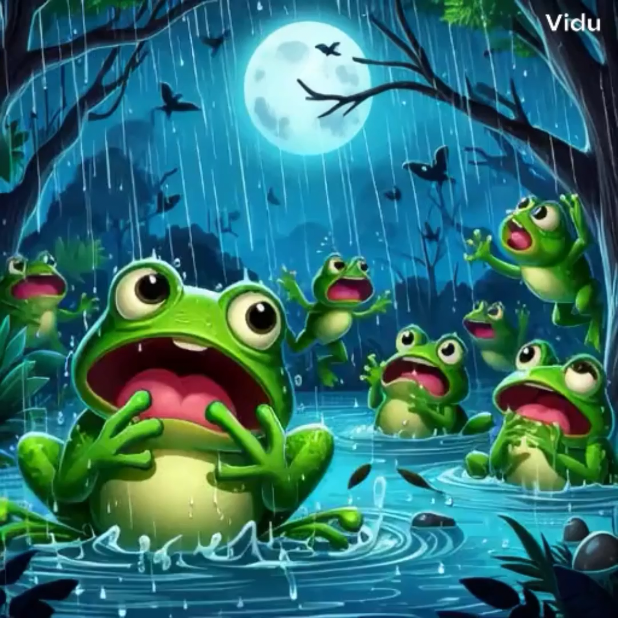

Slide 8


Slide 9


Slide 10


Slide 12
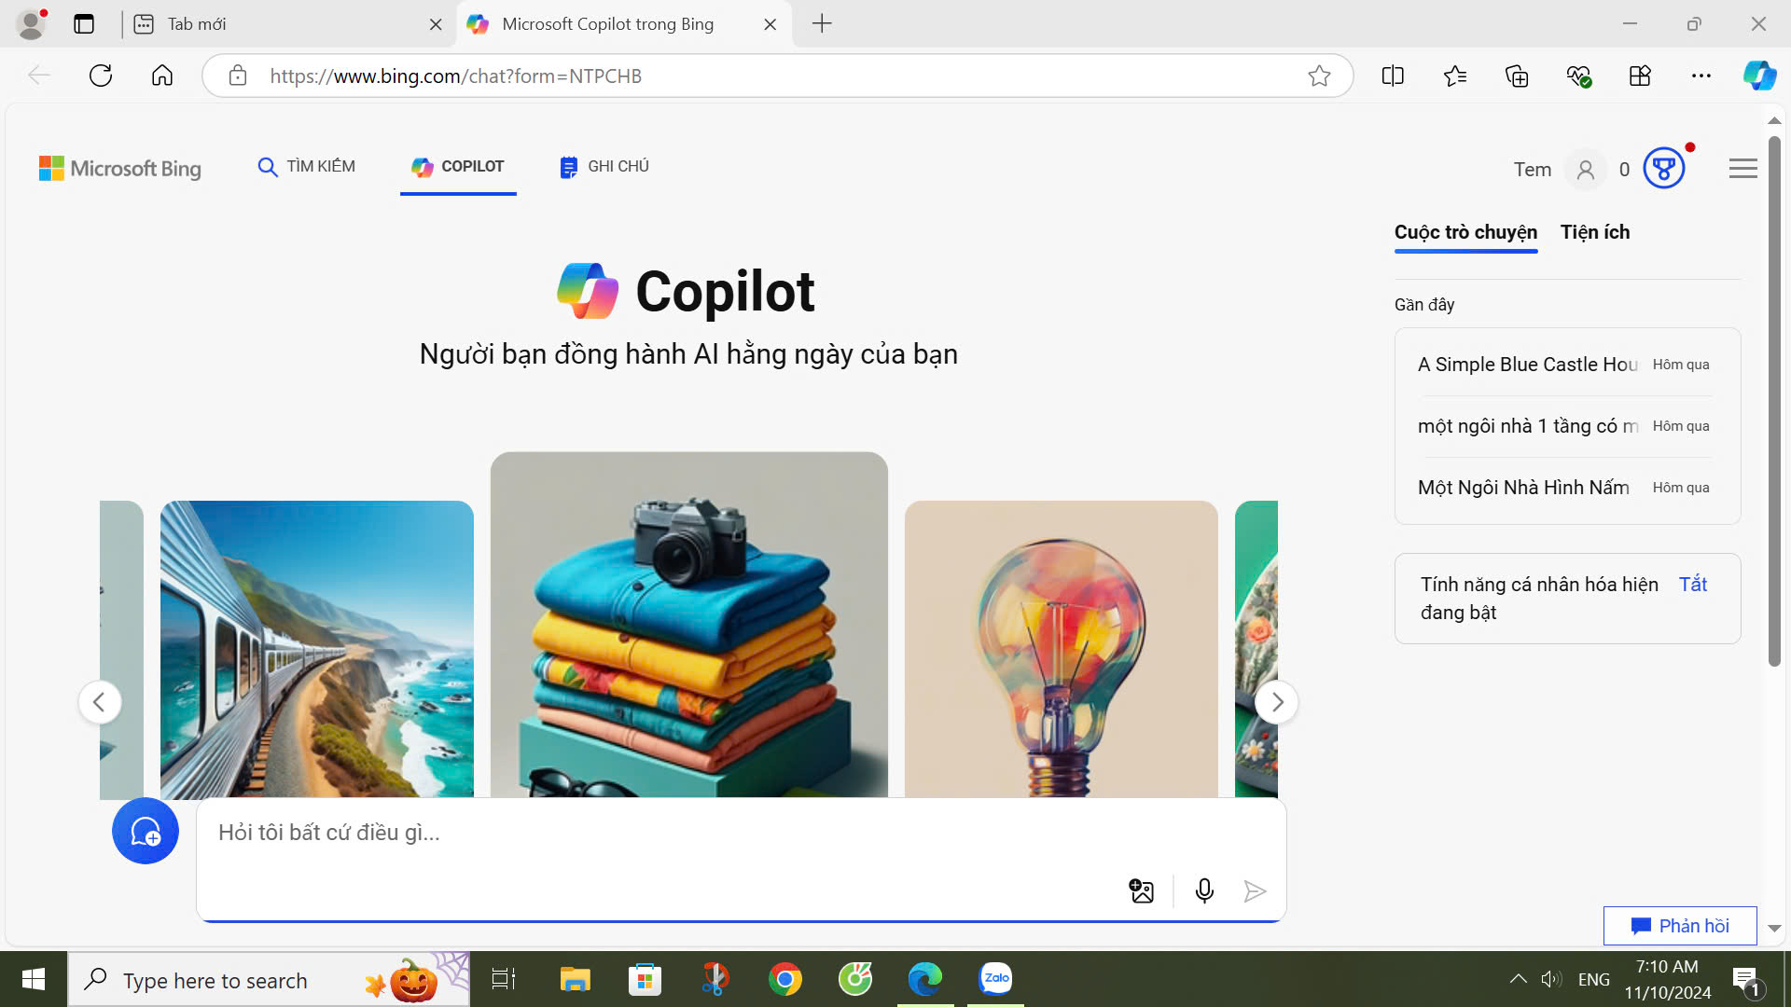

Slide 13





Slide 17






ỦY BAN NHÂN DÂN HUYỆN BÁT XÁT
TRƯỜNG MẦM NON THỊ TRẤN
Lĩnh vực phát triển ngôn ngữ
Hoạt động làm quen văn học
(Ứng dụng công nghệ trí tuệ nhân tạo AI)
Đề tài: Truyện “Thanh âm đầm lầy”
Giáo viên: Cồ Thị Thành
Đối tượng: Trẻ 4-5 tuổi

Slide 18





ỦY BAN NHÂN DÂN HUYỆN BÁT XÁT
TRƯỜNG MẦM NON THỊ TRẤN
Lĩnh vực phát triển ngôn ngữ
Hoạt động làm quen văn học
(Ứng dụng công nghệ trí tuệ nhân tạo AI)
Đề tài: Truyện “Thanh âm đầm lầy”
Giáo viên: Cồ Thị Thành
Đối tượng: Trẻ 4-5 tuổi

